Slide 1
Sistema Integral de Gestión de Radiológica (SIGRA)
Reunión de Inicio del proyecto SIGRA (Kick off)

Slide 2
Objetivo del Proyecto
Desarrollar una herramienta que facilite la comunicación entre los permisionarios y la CNSNS.
Integrar a la CNSNS a gob.mx
Generar una herramienta que ayude tener un mejor control sobre las solicitudes de tramite, evitando el retraso en las respuestas de las solicitudes.

Slide 3
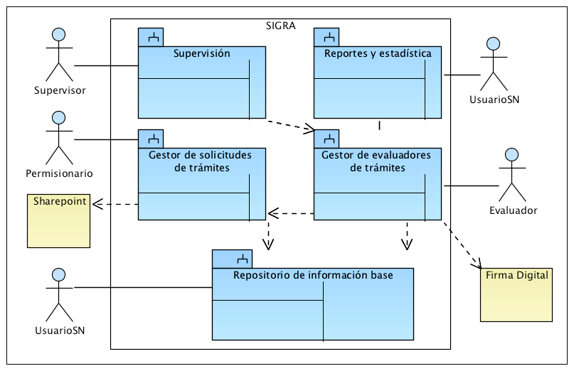
Alcance del Proyecto

Slide 4
Alcance de la fase II
Implementación del Repositorio de información base.
Documentación de los procesos necesarios para 5 tramites.
Versión inicial del Gestor de solicitud de tramites.
Versión inicial del Gestor de evaluación de trámites

Slide 5
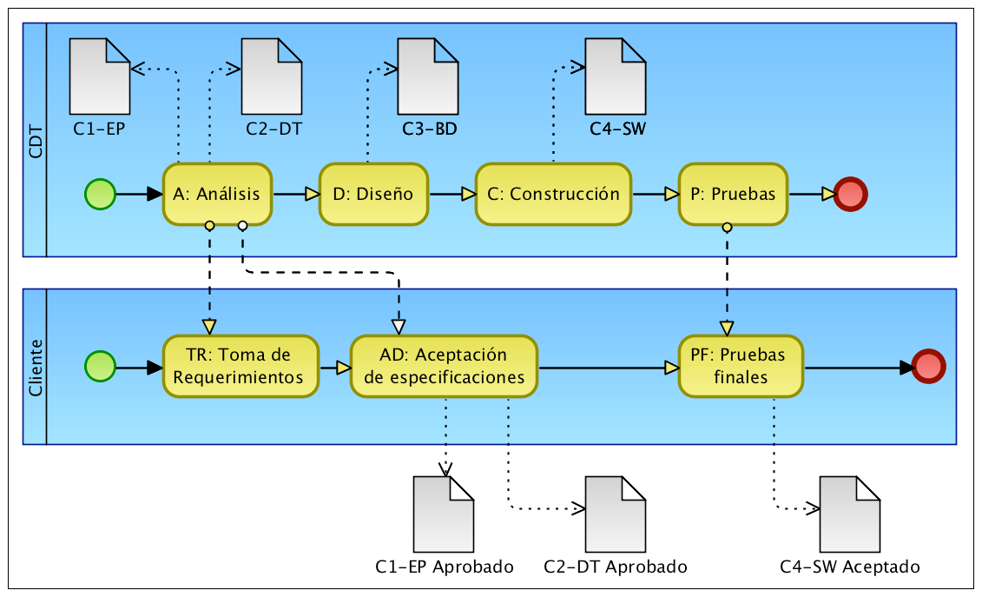
Proceso

Slide 6
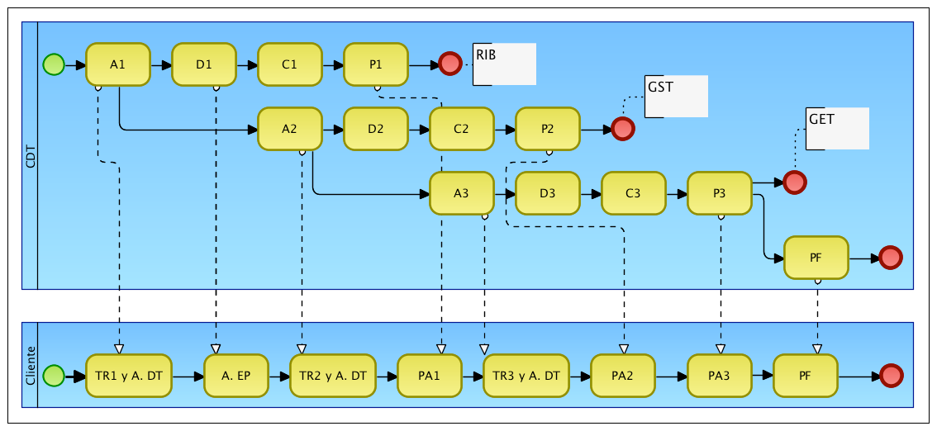
Proceso

Slide 7
Organigrama
Project Manager
Coordinador de Análisis
Coordinador de Diseño
Coordinador de Desarrollo
Arquitecto
Coordinador de Pruebas
Analistas
Diseñadores
Programadores
Testers

Slide 8
Roles y Responsabilidades
Project Manager
Reconocer los riesgos que puedan impactar la probabilidad de éxito del proyecto.
Crear políticas para reducir el impacto de los riesgos.
Planear la ejecución del proyecto en su totalidad.
Resolver los problemas que se presenten durante la ejecución del proyecto.
Crear acuerdos entre los coordinadores de las áreas involucradas en el proyecto.

Slide 9
Roles y Responsabilidades
Coordinador de Análisis
Establecer la forma de trabajo de los analistas y darla a conocer a todo el equipo.
Asignar tareas a los miembros del equipo de análisis.
Realizar entrevistas a los usuarios.
Registrar los tiempos requeridos para realizar las tareas de análisis.
Realizar el mapeo de procesos.
Documentar requerimientos.
Documentar casos de uso.
Identificar y documentar reglas y términos de negocio.
Diseñar pantallas.
Realizar mapas de navegación.
Responder las dudas en torno al análisis.
Supervisar el avance del equipo de análisis.
Establecer acuerdos con el resto de los coordinadores.
Verificar el trabajo de los analistas.
Participar en las reuniones de mejora de procesos.
Documentar lecciones aprendidas.

Slide 10
Roles y Responsabilidades
Analista
Realizar entrevistas a los usuarios.
Realizar el mapeo de procesos.
Documentar requerimientos.
Documentar casos de uso.
Identificar y documentar reglas y términos de negocio.
Diseñar pantallas.
Realizar mapas de navegación.
Notificar avance al Coordinador de Análisis.
Notificar cualquier cambio al alcance al Coordinador de Análisis.
Documentar lecciones aprendidas.
Participar en las reuniones de mejoras de procesos.

Slide 11
Roles y Responsabilidades
Coordinador de Diseño
Establecer la forma de trabajo de los diseñadores y darla a conocer a todo el equipo.
Planear las actividades de la etapa de diseño.
Asignar tareas a los miembros del equipo de diseño.
Traducir los elementos de análisis a en clases y entidades.
Realizar los diagramas de secuencia para los procesos del sistema.
Generar el diagrama entidad-relación de la base de datos.
Responder las dudas en torno al diseño del sistema.
Supervisar el avance del equipo de diseño.
Establecer acuerdos con el resto de los coordinadores.
Verificar el trabajo de los diseñadores.
Apoyar al arquitecto de software en la definición de la infraestructura.
Participar en las reuniones de mejora de procesos.
Registrar los tiempos requeridos para realizar las tareas de diseño.
Documentar lecciones aprendidas.

Slide 12
Roles y Responsabilidades
Diseñador
Traducir los elementos de análisis en clases y entidades.
Generar el diagrama entidad-relación de la base de datos.
Realizar los diagramas de secuencia para los procesos del sistema.
Informar al Coordinador de Diseño sobre posibles cambios o problemas en la arquitectura del sistema.
Notificar al Coordinador de Diseño el avance.
Participar en las reuniones de mejoras de procesos.
Documentar lecciones aprendidas.

Slide 13
Roles y Responsabilidades
Coordinador de Desarrollo
Establecer la forma de trabajo de los programadores y darla a conocer a todo el equipo.
Planear las actividades de la etapa de implementación.
Asignar tareas a los miembros del equipo de desarrollo.
Implementar los componentes necesarios para los casos de uso asignados, definidos en el diseño.
Realizar pruebas funcionales sobre los elementos programados.
Aplicar las buenas prácticas de programación definidas para el proyecto.
Asegurar la integración de los módulos del sistema.
Responder las dudas en torno a la programación del sistema.
Supervisar el avance del equipo de desarrollo.
Establecer acuerdos con el resto de los coordinadores.
Verificar el trabajo de los programadores.
Apoyar al arquitecto de software en la definición de la infraestructura.
Participar en las reuniones de mejora de procesos.
Definir la forma de solucionar las incidencias reportadas en la programación.
Registrar los tiempos requeridos para realizar las tareas de desarrollo.
Documentar lecciones aprendidas.

Slide 14
Roles y Responsabilidades
Programador
Implementar los componentes necesarios para los casos de uso asignados, definidos en el diseño.
Realizar pruebas funcionales sobre los elementos programados.
Aplicar las buenas prácticas de programación definidas para el proyecto.
Asegurar la integración de los módulos del sistema.
Notificar el avance al Coordinador de Programación.
Participar en las reuniones de mejoras de procesos.
Documentar lecciones aprendidas.

Slide 15
Roles y Responsabilidades
Arquitecto
Identificar las necesidades tecnológicas del cliente.
Realizar análisis de costo-beneficio para identificar las tecnologías a emplear.
Dividir un sistema en capas o subsistemas.
Definir las características básicas del sistema.
Resolver dudas sobre la arquitectura al resto de los involucrados en el desarrollo del sistema.
Asegurar la correcta interacción entre las tecnologías elegidas.
Participar en las reuniones de mejora de procesos.

Slide 16
Roles y Responsabilidades
Coordinador de Pruebas
Establecer la forma de trabajo de los testers y darla a conocer a todo el equipo.
Planear las actividades de la etapa de pruebas.
Asignar tareas a los miembros del equipo de pruebas.
Identificar los escenarios a probar en un caso de uso, módulo o sistema.
Documentar los guiones de prueba del sistema.
Documentar los datos de prueba.
Generar los scripts de prueba para cada escenario.
Ejecutar las pruebas y documentar los resultados.
Dar retroalimentación a los programadores sobre los resultados.
Dar seguimiento a las incidencias encontradas.
Responder las dudas en torno a las pruebas e incidencias encontradas dentro del sistema.
Supervisar el avance del equipo de pruebas.
Supervisar que el proceso de pruebas se realice correctamente.
Establecer acuerdos con el resto de los coordinadores.
Verificar el trabajo de los testers.
Participar en las reuniones de mejora de procesos.
Registrar los tiempos requeridos para realizar las tareas de pruebas.
Documentar lecciones aprendidas.

Slide 17
Roles y Responsabilidades
Tester
Identificar los escenarios a probar en un caso de uso, módulo o sistema.
Documentar los guiones de prueba del sistema.
Documentar los datos de prueba.
Generar los scripts de prueba para cada escenario.
Ejecutar las pruebas y documentar los resultados.
Dar retroalimentación a los programadores sobre los resultados.
Dar seguimiento a las incidencias encontradas.
Notificar el avance al Coordinador de Pruebas.
Notificar al Coordinador de Pruebas de posibles fallos en el análisis o implementación.
Participar en las reuniones de mejoras de procesos.
Documentar lecciones aprendidas.

Slide 18
Comunicación
Toda reunión que se tenga con la CNSNS, debe generar una minuta que debe ser firmada por parte del interesado de la CNSNS y el equipo del proyecto.

Slide 19
Reglas o normas
De inicio no existe alguna regla dentro del equipo, mas que las existentes:
Respeto a los compañeros de trabajo.
Cumplir con el horario laboral.
No comer en el trabajo.
Pero en el caso de que no se sigan, se definirán las reglas necesarias corregir el comportamiento no deseado.

Slide 20
Fechas de Entrega
Entregable | Liberación
RIB-C1-EP Especificación de la plataforma. RIB-C2-DT Documentación técnica. | Mayo 2014
AP-C1-OM Opciones de mejora. AP-C2-MP Manual de procesos. | Junio 2014
RIB-C3-BD Base de datos. RIB-C4-SW Software. | Agosto 2014
GST-C1-EP Especificación de la plataforma. GST-C2-DT Documentación técnica. GST-C3-BD Base de datos. GST-C4-SW Software. | Octubre 2014
GET-C1-EP Especificación de la plataforma. GET-C2-DT Documentación técnica. GET-C3-BD Base de datos. GET-C4-SW Software. | Diciembre 2014

Slide 21
Retos
Implementación de diseño por primera vez.
Toma de tiempos base para estimación de la siguiente fase.
Implementación por primera vez de pruebas automatizadas.
Implementación de mapeo de proceso de procesos para identificación de áreas de oportunidad y mejoramiento de procesos.

Slide 22
El éxito parece ser en buena parte cuestión de perseverar después de que otros hayan abandonado.

